Slide 1
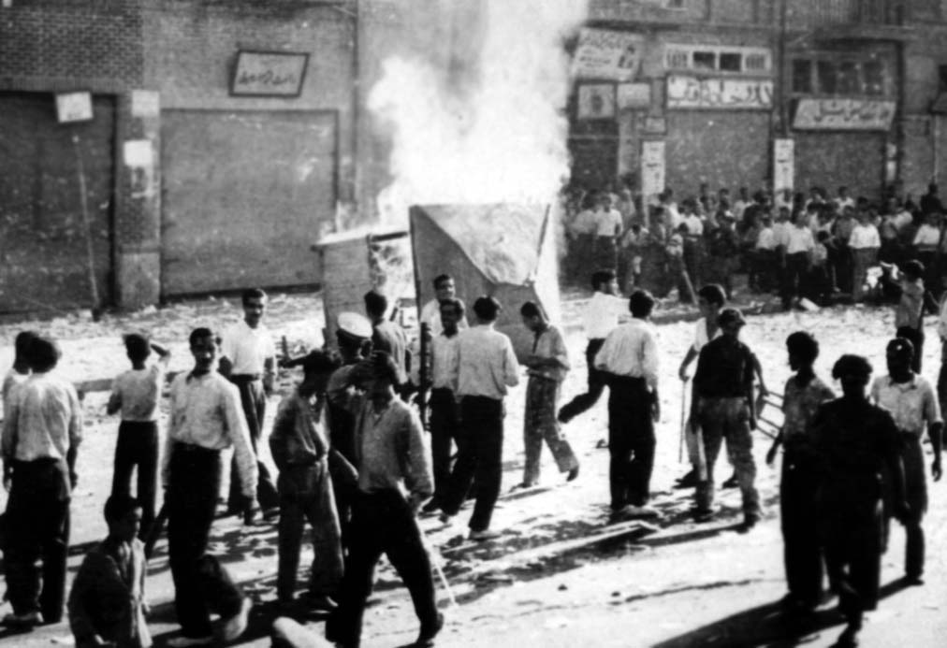
به نام يگانه مشرِف
هشت فراز، هزارنياز
فراز جنبش 42 – 39 (5)
نشست چهل و ششم :

Slide 2
روايت فراز
مطالبات
شعارها
نيروي آغازگر

Slide 3
روايت فراز (1)
اعلام موجوديت جبهه ملي دوم
انتخابات مجلس بيستم
پيروزي کندي در انتخابات آمريکا
وفات مرجع اعلم
شهادت خانعلي
پايان شريف امامي – آغاز اميني
اصلاحات اميني
تاسيس نهضت آزادي ايران
ميتينگ جلاليه

Slide 4
روايت فراز (2)
امضاء قانون اصلاحات ارضي
بهمن 40 دانشگاه
مشاور کندي در تهران
سفر شاه به آمريکا؛ تمکين به رفرم
استعفاي اميني، استقرار علم
تصويب لايحه انجمن های ايالتي – ولايتي
واکنش اوليه روحانيت؛ تلگراف به شاه و علم
بازتاب اجتماعي موضع روحانيت
واکنش ثانويه روحانيت؛ تهديد

Slide 5
روايت فراز (3)
لغو مصوبه انجمنها
برگزاري کنگره جبهه ملي دوم
اعلام اصول ” انقلاب سفيد“
واکنش ها به اصول انقلاب سفيد
سرکوب دانشگاه، دستگيري سران نيروها
شاه در قم
رفراندوم انقلاب سفيد
اعلاميه 9 نفره
موضع عيد فطر آقاي خميني

Slide 6
روايت فراز (4)
تحريم عيد نوروز
تهاجم به فيضيه
15 خرداد؛ دستگيري آقاي خميني– قيام
”ديکتاتور خون مي ريزد“ و تهاجم به نيروها
مرجعيت
آزادي و بازگشت به قم
تصويب قانون کاپيتولاسيون
محاکمات نهضت آزادي
دستگيري و تبعيد آقاي خميني
پايان و آغاز دوراني

Slide 7
مطالبات
←
←
←
←
در مدار جبهه ملي
در مدار نهضت آزادي
در مدار روحانيت
در مدار روحانيت سياسي شده
حاکميت قانون، سلطنت مشروطه، دموکراسي، نيم نگاهي به قدرت
کرامت ملي, حاکميت قانون, آزادي ها, اقتصصاد ملي
پس زمينه زمين, زن, موسيقي
در آغاز: حفظ حريم شرع, مدار قانون اساسي, سلطنت مشروطه
در فرجام : کرامت ملي، نفي استبداد سلطنتي

Slide 8
يک نمونه تاريخي؛
برخورد استعلايي
ارتقاء سطح مطالبات روحانيت سياسي شده از طريق؛

Slide 9
برخورد خصوصی
نشر:
کار توضيح :
نقد لايحه انجمن هاي ايالتي – ولايتي
نقد تهاجمي اصول انقلاب سفيد
جزوه ”مبارزات سياسي و مبارزات مذهبي
هشدارها:
خرافه گرايي
رويکرد عوامانه
رخنه سياستهاي خارجي
محافظه کاري
تحجر گرايي
نتيجه:
از زن و زمين
به
نفي استبداد سلطنتي و استقلال

Slide 10
شعارها ؛
از ؛
”اصلاحات آري, ديکتاتوري نه“
”آزادي براي همه“
”سلام بر مصدق درود بر خميني“
تا ؛
”ديکتاتور خون مي ريزد“
”خميني، خميني ملت هوادار تو بميرد, بميرد دشمن خونخوار تو“

Slide 11
شعارها ؛
از مسالمت به آنتاگونيسم
از عام به مصداق
از فاصله داري تا به رخ به رخي
مردمي
ساده
خود جوش
مذهبي – ايراني
ترکيب دو نماد ملي و مذهبي

Slide 12
نيروي آغازگر ؛
دانش ”گاه“
بازار
نيروي هاي سياسي

